Slide 1
Manometr
7. třída

Slide 2
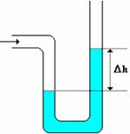
Otevřený kapalinový manometr
tlak se měří z rozdílu hladin (a tedy na základě hydrostatického tlaku) v trubici ve tvaru písmene U

Slide 3
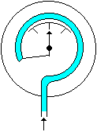
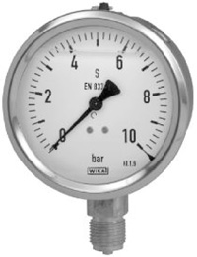
Deformační (kovový) manometr
tlak se měří ze změn vyvolaných pružnou deformací jeho částí: ohnutá kovová trubice spojená s ručkou přístroje se po jejím naplnění tekutinou deformuje. Deformace se přenáší na ručku, která se pohybuje nad stupnicí. Tento typ manometru slouží pro měření větších tlaků.
Použití manometru poznej u přístrojů ve cv. 1 str. 44 v pracovním sešitě.

Slide 4
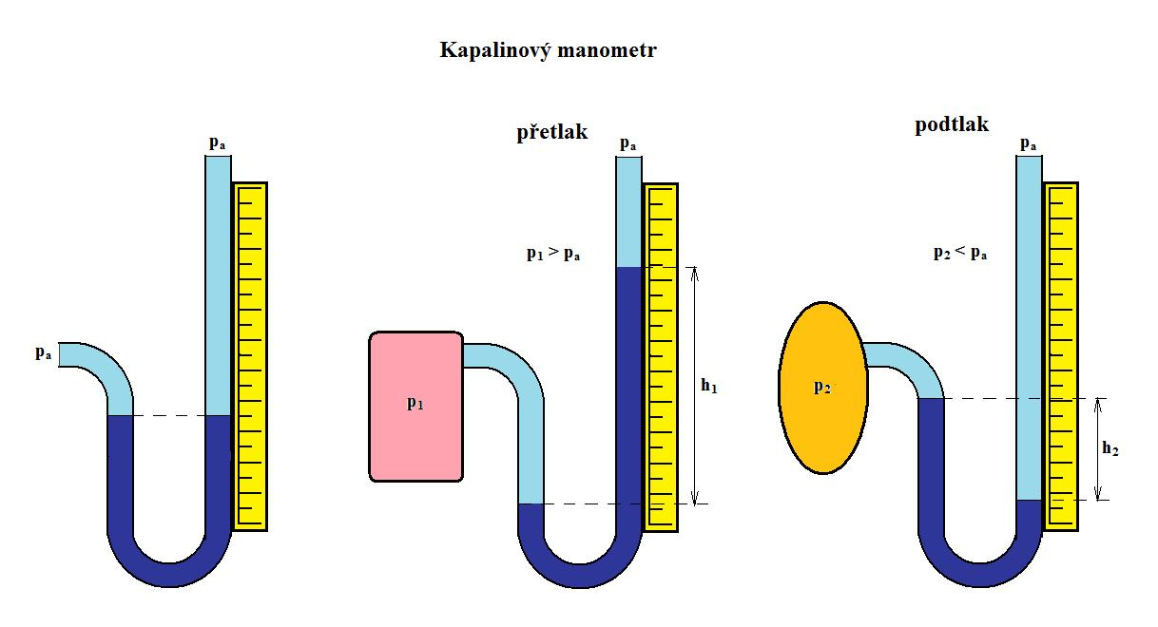
normální tlak
Podle obrázků doplň (zakresli) ve cv. 2 na str. 44 v pracovním sešitě.

Slide 5
Vylušti osmisměrku na str. 44 cv. 3 v pracovním sešitě.
Nápověda: balón, brčko, duše, nádoba, pára, píst, přetlak, pipeta, pumpa
Dopiš do cvičení a pak vyškrtej a najdi tajenku.
Toto je poslední cvičení v pracovním sešitě pro tento školní rok.
Zkontroluj si, jestli máš vyplněné všechny strany – 29 – 44 a jestli jsi všechny zaslal ke kontrole. Doufám, že si průběžně opravuješ podle pokynů.
Pracovní sešity budu kontrolovat.
Sešit si uschovej, budeme ho ještě používat v příštím školním roce – poslední kapitola – Světlo.

